Slide 1
Monitoria – if677cc Pthreads

Slide 2
Funções – pthread_create()
Antes de mais nada: #include <pthread.h>
int pthread_create(pthread_t *thread, const pthread_attr_t *attr, void* (*start_routine)(void *), void *arg);
Cria uma nova thread com ID único, que executa uma rotina assim que criada e passa um único argumento para essa rotina
attr e arg podem ser NULL

Slide 3
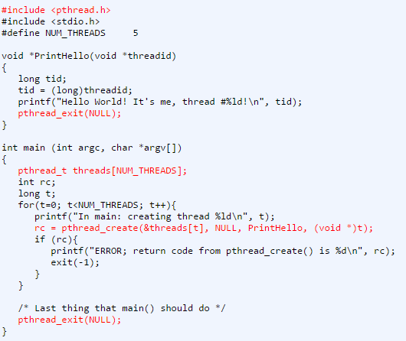
Exemplo pthread_create()

Slide 4
Funções – pthread_exit()
pthread_exit(void *value_ptr);
Finaliza a thread
value_ptr mais usado como sendo NULL

Slide 5
Funções – pthread_join()
int pthread_join(pthread_t thread, void **retvalue);
Espera a thread especificada finalizar, e quando isso acontecer, pthread_join() retorna imediatamente.
Caso retvalue não seja NULL, pthread_join() copia o status de saída da thread especificada(value_ptr do pthread_exit()) onde *retvalue aponta.

Slide 6
Funções – pthread_join()
A motivação para usá-lo é para garantir que todas as threads possam fazer seu trabalho antes de encerrar o programa (declarar o pthread_join() dentro de um for similar ao do pthread_create())

Slide 7
Mutex, cond e barrier

Slide 8
Mutex – Inicialização de variáveis
Estática: pthread_mutex_t nome_mutex = PTHREAD_MUTEX_INITIALIZER;
Dinâmica: pthread_mutex_init(pthread_mutex_t *mutex, const pthread_mutexattr_t *attr);
attr pode ser NULL

Slide 9
Mutex – lock
Usado ao chegar na região crítica
pthread_mutex_lock(pthread_mutex_t *mutex);
A função lock é utilizada por uma thread para adquirir um “lock” num mutex específico
Se o mutex já tiver sido bloqueado por outra thread, será preciso esperar que ele seja desbloqueado

Slide 10
Mutex - unlock
Usado ao sair da região crítica
pthread_mutex_unlock(phtread_mutex_t *mutex);
Desbloqueia o acesso da região crítica para que outra thread adquira o mutex e faça seu trabalho

Slide 11
Mutex - destroy
Destrói o mutex
pthread_mutex_destroy(phtread_mutex_t *mutex);

Slide 12
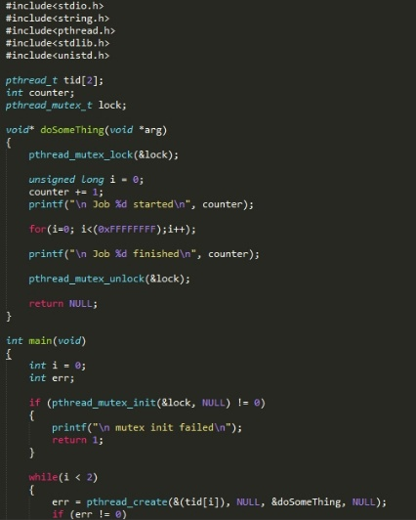
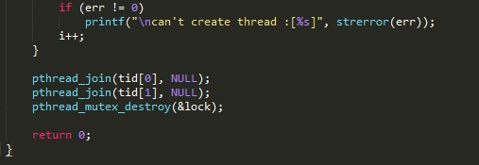
Mutex - exemplo

Slide 13
Cond x Mutex
Mutex implementa sincronização entre as threads controlando o acesso ao dado
Cond permite sincronização das threads baseada no atual valor do dado
Cond é sempre usado junto com mutex

Slide 14
Cond - Inicialização de variáveis
Estática: pthread_cond_t cond= PTHREAD_COND_INITIALIZER;
Dinâmica: int pthread_cond_init(pthread_cond_t *restrict_cond, const pthread_condattr_t *restrict_attr);
restrict_attr pode ser NULL

Slide 15
Cond - signal
int pthread_cond_signal(pthread_cond_t *restrict_cond);
Desbloqueia pelo menos uma das threads que estão bloqueadas esperando na condição específica do cond (caso hajam threads bloqueadas, senão nada acontece).

Slide 16
Cond - wait
int pthread_cond_wait(pthread_cond_t *restrict_cond, pthread_mutex_t *restrict_mutex);
Atomicamente desbloqueia o mutex e espera pela condição do cond ser sinalizada. O mutex deve ser bloqueado pela thread chamada na entrada de p_thread_cond_wait().

Slide 17
Cond - destroy
Destrói uma variável de condição
int pthread_cond_destroy(pthread_cond_t *cond);

Slide 18
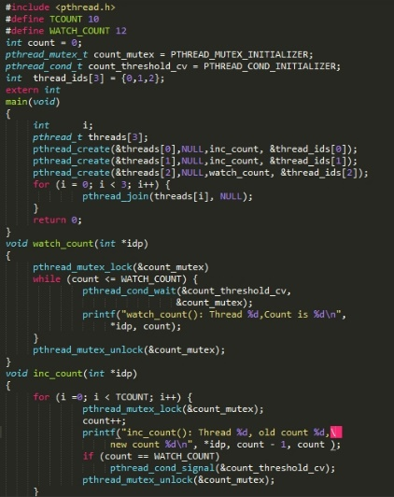
Cond - exemplo

Slide 19
Barrier - Inicialização
Estática: pthread_barrier_t barrier;
Dinâmica: int pthread_barrier_init (pthread_barrier_t *barrier, const pthread_barrierattr_t *attr, unsigned int count);
attr pode ser NULL
count diz quantas threads devem chamar pthread_barrier_wait()

Slide 20
Barrier - wait
Faz com que, assim que a thread termina seu serviço, espere por todas as outras.
int pthread_barrier_wait (pthread_barrier_t *barrier);

Slide 21
Barrier - destroy
Destrói a barreira
int pthread_barrier_destroy(pthread_barrier_t *barrier);

